Slide 1


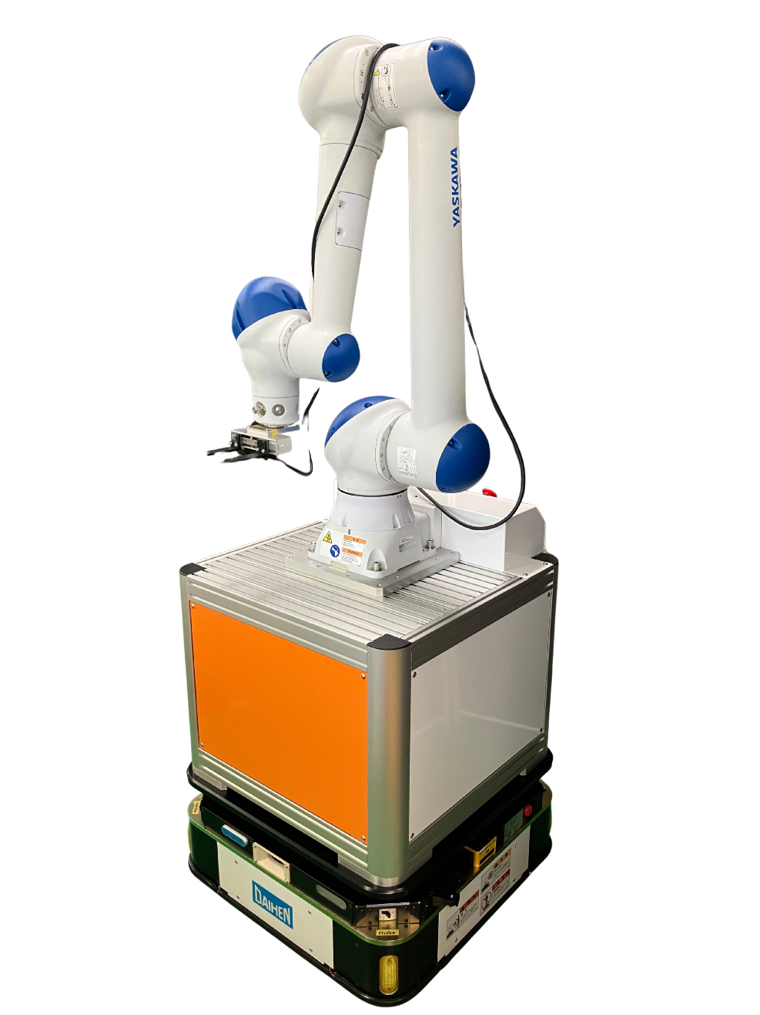
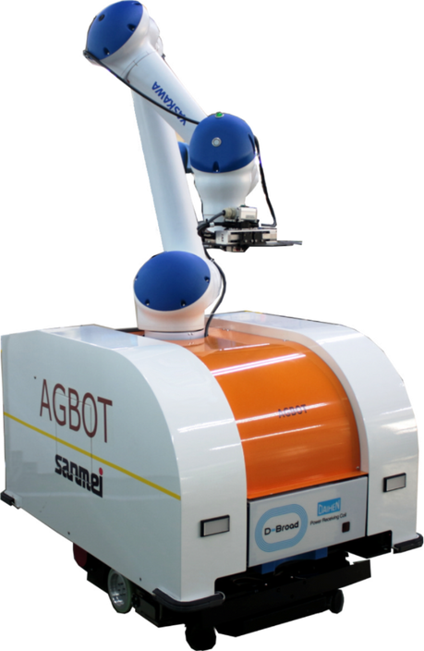
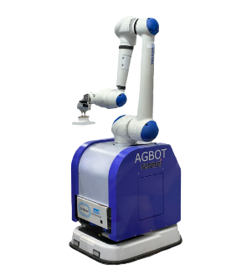
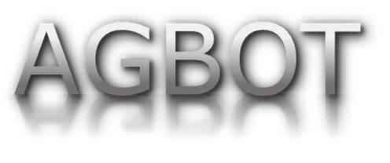

参考出展
移動型人協働ロボット
新型AGBOT
新型AGBOT
既存システムや標準AGV・AMRと連動
専用のWCSシステムも構築いたします
更なる高性能化を目指し「AGBOT」のリニューアルを計画中
・全方位移動型AMR採用による、移動・走行性能アップ
・ハンド部にカメラを使用し、位置決め精度のアップ
・お客様でもティーチングや修正が可能なUI
・従来型AGBOTの良いところを踏襲しつつ、機能・性能の向上を図ります

Slide 2
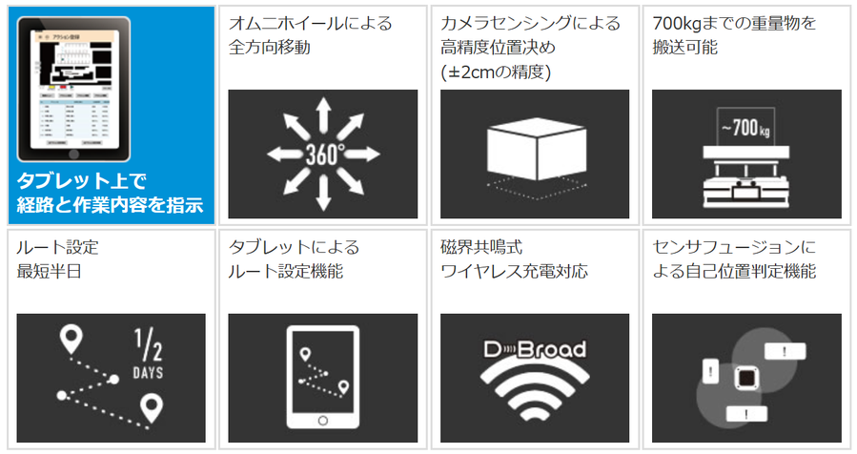
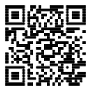
目標仕様
基本仕様 |  | 内容
概要 | ロボット | 人協働型ロボット MOTOMAN-HC10DTP
 | AMR | 全方位移動型AMR AiTran500
基本性能 | 繰り返し位置決め精度 | ±0.5mm
 | 位置補正方式 | カメラによる補正方式
 | 補正軸数 | 4軸（X-Y-Z-Θ）
 | ロボット可搬重量 | 10kg
 | AMR走行性能 | 前身、後進、横行、旋回
 |  | 無軌道方式
 | 給電方式 | 接触式 （ステーション方式、ワイヤレスはオプション）
※目標仕様のため、予告なく変更となる場合がございます。正式な内容につきましては都度弊社にお確かめください。
AMR性能
オムニホイールによる全方位移動
独自設計技術の4輪駆動方式で低振動、かつ前後・左右・斜め・その場回転などを
可能にした製品です。タクトタイム短縮に貢献いたします。
ルート調整の時間短縮
従来のルート設定・変更は、その都度外部業者に依頼していましたが、本製品は大部分をタブレット操作で行うので、時間短縮できます。
株式会社三明
TEL：054-353-3276
〒424-0825 静岡市清水区松原町6-16
FAX：054-352-1648

